Slide 1


Challenge club 2023
Compet’ adultes | Compet’ Jeunes | Dates
Qui: récompenser la et le triathlète adulte et jeune la et le plus régulière, pas forcement la et le plus rapide.
Comment: attribuer des points à chaque compet club
10pts pour participer + 1 pt par trino classé
DNS 0 pts
DNF 9pts
exemple
Quand: classement final à l’AG
Tu participes à la Bonneville format M et tu finis 4ieme trino sur 28 engagés hommes.
Tu marque 10 + (28-3) = 35pts
Pourquoi: se faire plaisir et participer en nombre sur les compet’ du calendrier et continuer l’émulation au sein du club.

Slide 2
Challenge club 2023

Slide 3
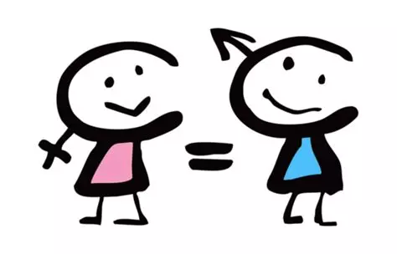

Challenge club 2023
Clementine
Mael et Nicodem
Camelia
Solene
Arthur
Kylian

Slide 4
Challenge club 2023

Slide 5
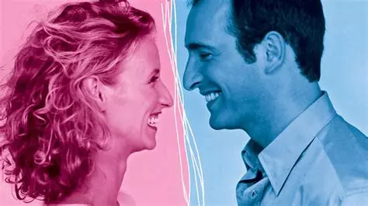
Challenge club 2023
Caro
Le Mac
Eugénie
Gaëlle
Jérémy
Xavier

